Slide 1



KHỞI ĐỘNG

Slide 2





Trò chơi
CA SĨ TÍ HON

Slide 3


Trò chơi
CA SĨ TÍ HON
Chia lớp thành 2 đội. Hai đội thi đua hát các bài hát có nội dung về chủ đề Gia đình
Đội trưởng đại diện oẳn tù tì giành lượt hát trước. Đội sau không được hát lại bài hát của đội trước.
Trò chơi sẽ kết thúc khi có đội không hát được. Đội còn lại sẽ giành chiến thắng.

Slide 4


Thứ …, ngày …tháng … năm ….
Bài 5:

Slide 5




Slide 6

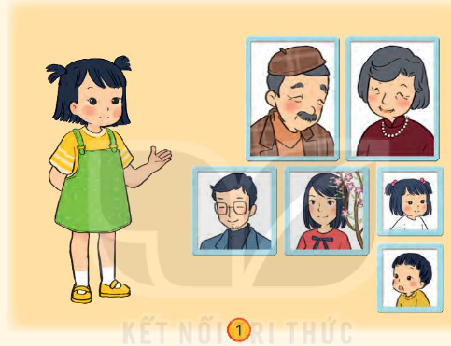
Kể các thành viên trong gia đình

Slide 7


Chia lớp học thành từng nhóm,
Mỗi nhóm đóng vai các thành viên trong gia đình
Đại diện nhóm giới thiệu với cả lớp về các thành viên trong gia đình mình và công việc mọi người thường làm ở nhà.

Slide 8
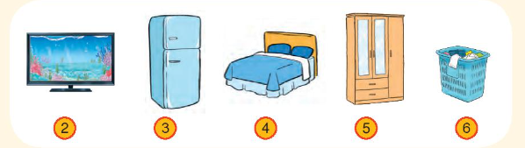
2. Chơi trò chơi: Sắp xếp đồ dùng vào phòng phù hợp

Slide 9
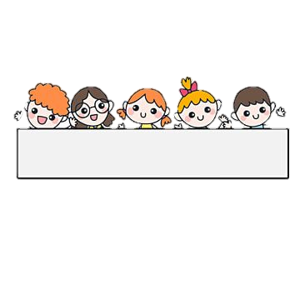


LUẬT CHƠI
Chia lớp thành 2 đội.
Lần lượt từng đội giới thiệu hình ảnh, đội còn lại nói tên phòng mà đồ dùng thường được sắp xếp ở đó
Đội nào nói không đúng sẽ không chỉ được điểm. Đội nhiều điểm là đội thắng cuộc.

Slide 10


Ti vi – Phòng khách

Slide 11
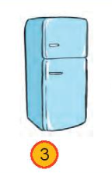
Tủ lạnh – Phòng bếp

Slide 12
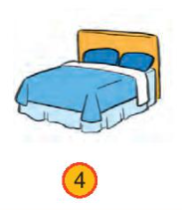
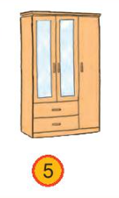
Giường, tủ - Phòng ngủ

Slide 13
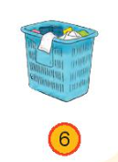
Giỏ quần áo – Phòng tắm (vệ sinh)

Slide 14

Về nhà
Tự giác tham gia công việc nhà.
Chuẩn bị bài Ôn tập chủ đề gia đình tiết 2

Slide 15


